Slide 1
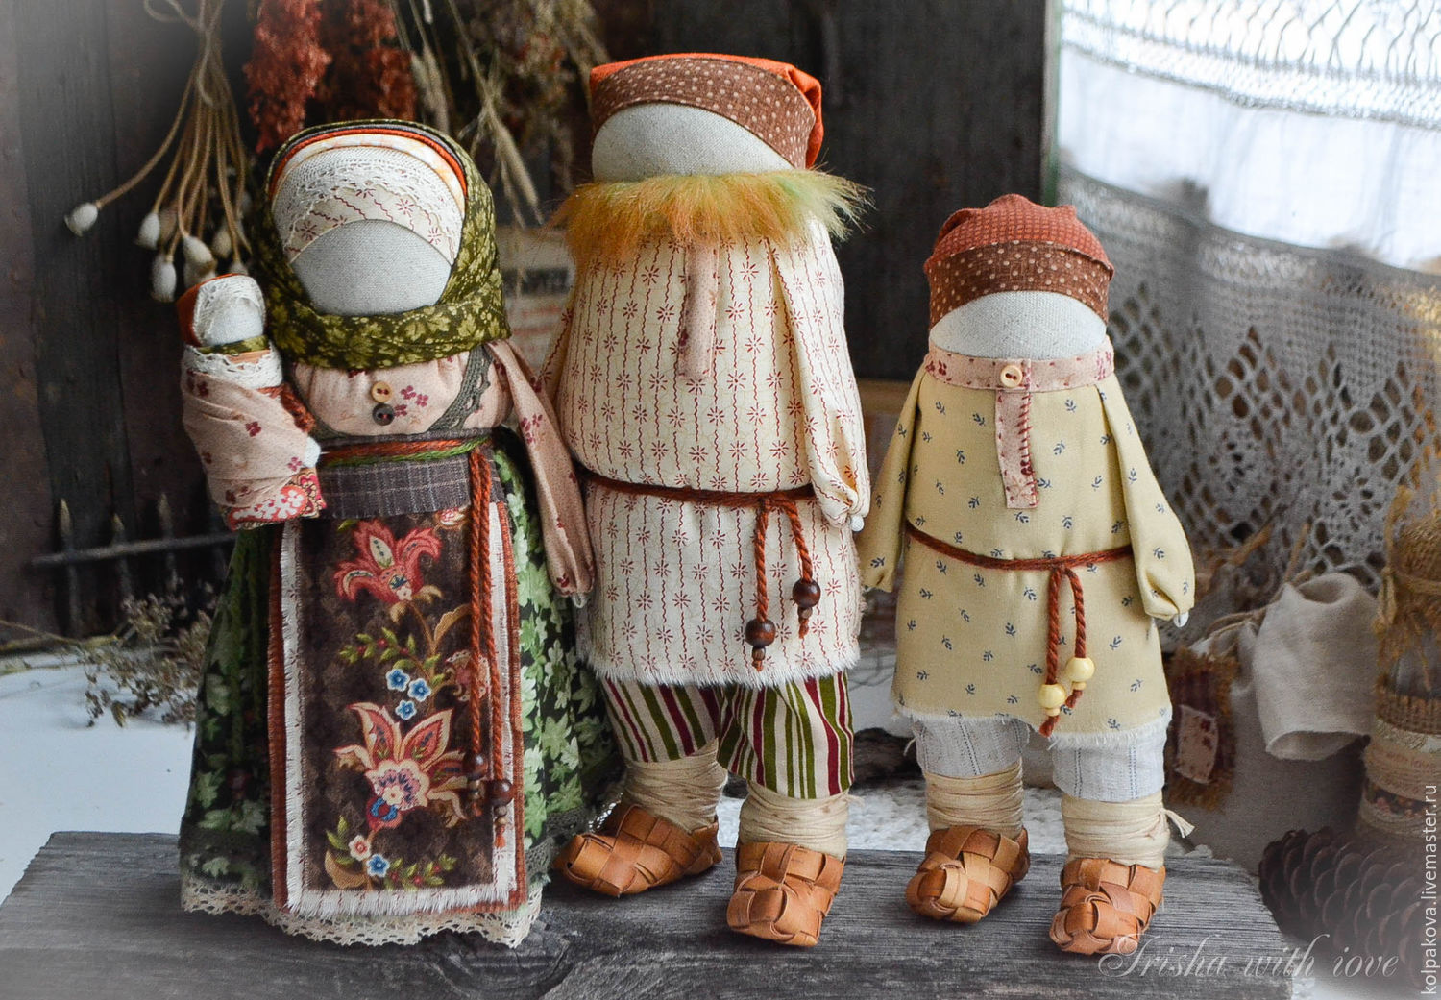
Русская кукла и её история
Русская кукла и её история

Slide 2
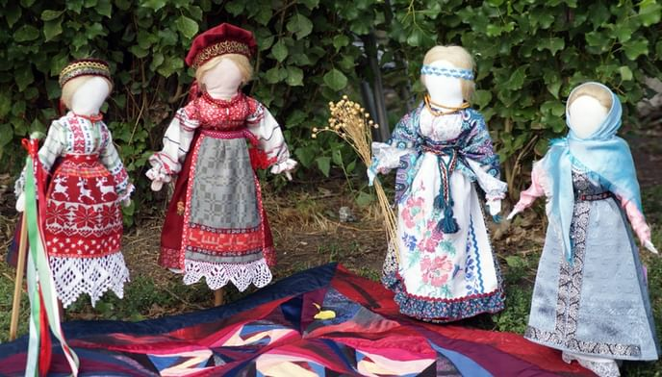
История создания русской куклы уходит своими корнями в далекое прошлое. В то время, когда наши предки жили натуральным хозяйством и все делали своими руками. Добывали себе пищу, возводили дома и обустраивали свое жилище. Изготовлением кукол на Руси, как правило, занимались женщины и девушки. Изначально их делали не столько для детей, сколько для сохранения «чистоты» в доме. Куклы служили оберегами и защитниками для древних славян от злых духов и непрошенных гостей.

Slide 3
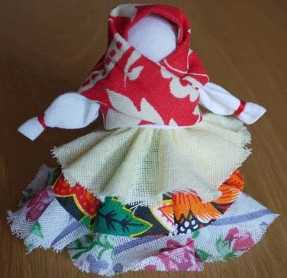
Кукла Колокольчик – куколка добрых вестей. Родина куколки – Валдай. Оттуда и пошли валдайские колокольчики.
Звон колокола оберегал людей от чумы и других страшных болезней. Колокольчик звенел под дугой на всех праздничных тройках. Колокольчик имеет куполообразную форму, а сверху напоминает солнышко.
У куколки три юбки. У человека тоже три царства. Медное, серебряное, золотое. И счастье складывается тоже из трех частей. Если телу хорошо, душе радостно, дух спокоен, то человек вполне счастлив.
Эта куколка веселая, задорная, приносит в дом радость и веселье. Оберег хорошего настроения. Даря Колокольчик, человек желает своему другу получать только хорошие известия и поддерживает в нем радостное и веселое настроение.

Slide 4
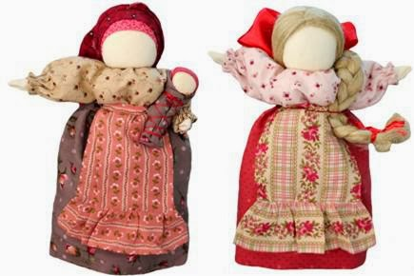
«Девка-Баба»
В народе называют ее Перевертыш, Вертушка. Ее вполне можно назвать куклой кукол, потому что она содержит в себе 2 головы, 4 руки, 2 юбки. Секрет в том, что когда видна одна часть куклы, например, девка, то вторая, баба, скрыта под юбкой; если куклу перевернуть, то баба откроется, а девка скроется.
Девка – это красота, птичка, которая улетит из родительского дома, беззаботная, веселая, играет на улице. А баба – хозяйственная, степенная, у нее все заботы о доме и семье, она не бежит на улицу, у нее другое состояние. Она больше глядит в себя и оберегает свой дом.
Кукла Девка-Баба отражает 2 сущности женщины: она может быть открытой для мира и дарить красоту и радость, и может быть обращена к себе, к будущему ребенку, и беречь покой.

Slide 5
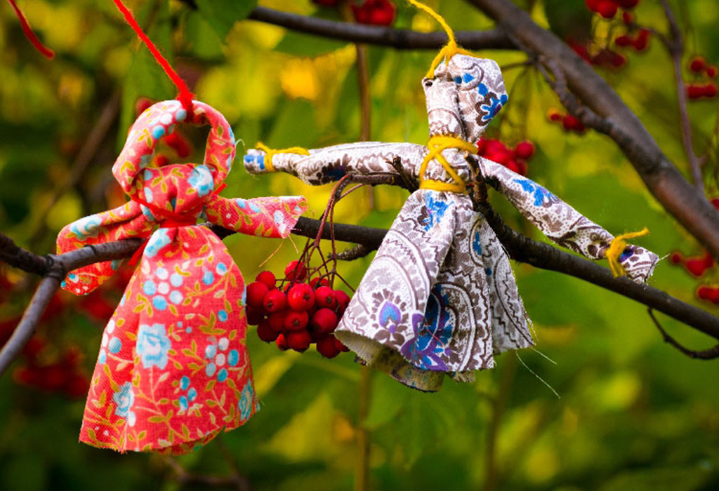
Кувадки (куватки)
Мужчине, отцу ребенка, при родах отводилась активная роль. Он присутствовал при рождении ребенка и обеспечивал защиту от нечистой силы, совершая магические обрядовые действия. Эти обряды называются «кувада».
В предбанник выставлялось лукошко с куриными яйцами. Мужчина садился на лукошко, делая вид, что высиживает яйца (по поверьям, яйцо являлось первоосновой жизни). Громкими неистовыми воплями, подражая крикам роженицы, мужчина выманивал злых духов в предбанник. Чтобы обманутые и разозленные духи не вернулись к роженице, в предбаннике развешивались обрядовые куклы. Верили, что в эти первые попавшиеся на глаза неодушевленные образы людей и вселялись злые духи. Самого младенца прятали в чулане, а мужчине подкладывали спеленутую куклу.

Slide 6
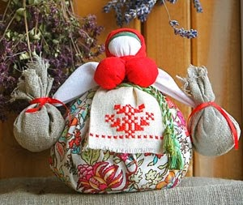
«Кубышка-Травница»
Чтобы воздух в избе был чистый, изготавливали полезную куколку «Кубышку-Травницу». Подвешивали ее там, где воздух застаивался или над колыбелью ребенка.
Эта кукла наполнена душистой лекарственной травой. Куколку необходимо помять в руках, пошевелить, и по комнате разнесется травяной дух, который отгонит духов болезни. Через 2 года траву в куколке необходимо поменять. Именно так поступали наши предки. Кубышка-Травница до сих пор следит за тем, чтобы болезнь не проникла в дом. От нее исходит теплота, как от заботливой хозяйки. Она и защитница от злых духов болезни, и добрая утешница.

Slide 7
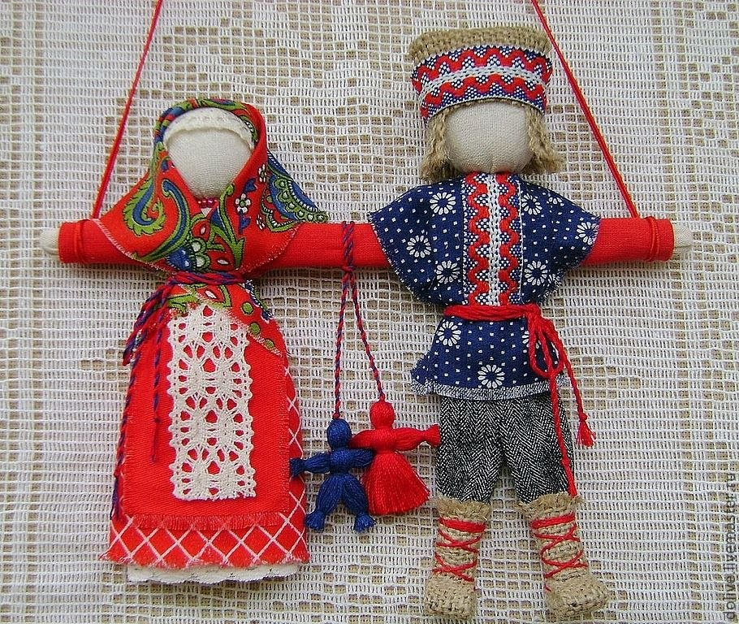
«Неразлучники»
Кукла Неразлучники − символ и оберег крепкого семейного союза, поэтому делается как бы на одной руке, чтобы муж и жена шли по жизни рука об руку, были вместе в радости и беде.
В настоящее время традиция сохранилась. Теперь, как и сотни лет назад, несмотря на технический прогресс, можно сделать кукол своими руками и подарить новой семье от чистого сердца с пожеланием никогда не разлучаться.
В русской традиции во главе свадебного поезда, везущего молодую пару в дом жениха после венчания в церкви, под дугой упряжи подвешивали пару кукол – свадебных неразлучников. Женское и мужское начала соединялись в единое неразрывное целое. После свадебного торжества эта кукольная парочка хранилась в доме как оберег семейных отношений и верности.

Slide 8
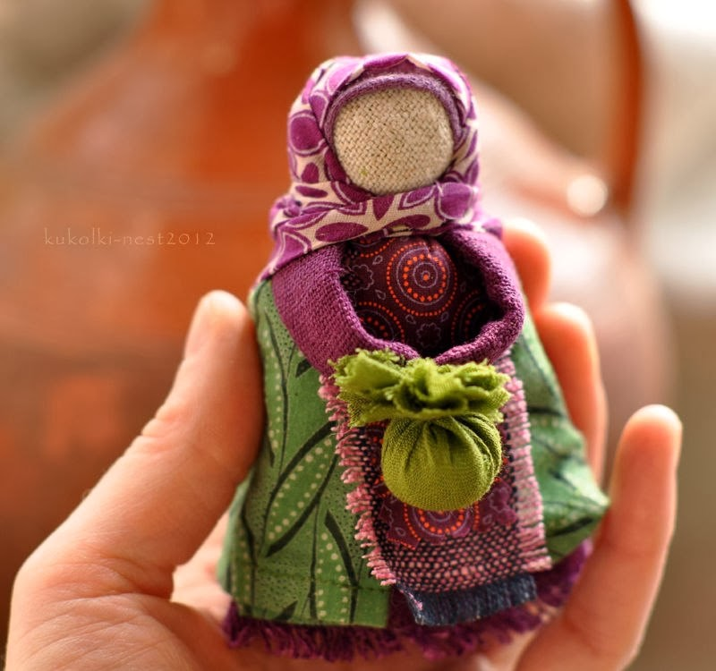
«Подорожница»
Сборы в дорогу и сегодня сопровождаются многими приметами, обычаями и суевериями: присесть на дорожку, не отправляться в путь в понедельник, вернуться, если кто-то закудакал, возвращаться – плохая примета. Все ли знают, что, покидая родину, увозить с собой горсть земли или золы из родного очага было давней и широко распространенной традицией.
На каком-то этапе появилась обережная маленькая куколка с котомкой, в которую помещали щепотку земли или золы. Правда очень маленькую щепотку, ведь кукла крохотная 5-6, а бывает и 3 см высотой. По другим преданиям в котомку помещали зерно или горошину, чтобы путник был сыт.

Slide 9
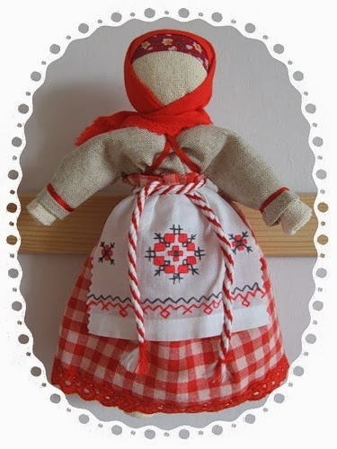
«Очистительная кукла»
По традиции Очистительная кукла избавляла от «плохой» энергетики в доме. Например, после семейной ссоры женщина распахивала окна, двери, брала в руки куклу и, используя ее как символический веник, выметала весь негатив прочь из избы. В заключении хотелось бы сказать следующее. Кукла и есть тот пласт народного искусства, который, в свою очередь, будет многогранным драгоценным камнем, который нужно изучать со всех сторон. Традиционная кукла так же относится к одному из видов народного искусства, как и, например, традиционный костюм. Но не из-за рукоделия, а из-за целостного представления наших предков о мироздании выраженных через куклу.

Slide 10
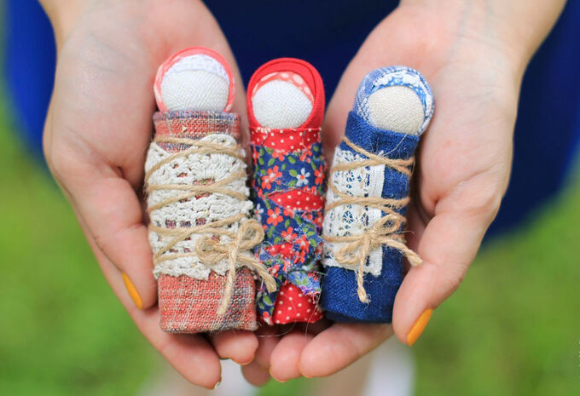
“Кукла Пеленашка”
акая куколка была сделана по образу человека. У нее есть главные его признаки: тело, голова и пупок – символ жизненной энергии и силы. Пеленашку, по обычаю, дарили молодоженам и беременным женщинам. Для молодоженов Пеленашка становилась оберегом семейного счастья и залогом скорого материнства. А для беременной такая куколка становилась защитным оберегом от всех недугов и дарила ребеночку энергию и силы, чтобы он рос крепким и здоровым. Но важнее всего в таком подарке является то, что Пеленашка считалась способной одурачить злых духов и принять на себя любые напасти, тем самым защищая от зла молодую роженицу и ее младенца. Создание Пеленашки воплощало в себе сотворение человека и его появление на свет. Как из ничего рождается человек, так и из кусочков материи появляется кукла. Скатывание тельца являет образ длительного вынашивания младенца. Закрутка нитью символизирует слоистое строение человека. Для молодоженов Пеленашку должна делать бабушка или мама жениха или невесты. А для защиты ребеночка пеленашку должна делать сама беременная женщина.

